Slide 1


Pontificia Universidad Católica de Chile
Escuela de Ingeniería
Departamento de Ciencia de la Computación
Fundamentos de Machine Learning
Support Vector Machines (SVM o Máquinas de Vectores de Soporte)
Nicolás Alvarado
Dpto. Ciencia de la Computación

Slide 2
Recapitulemos un poco lo que hemos visto hasta ahora en el curso
Comenzamos con los conceptos fundamentales de ML.
Posteriormente discutimos k-NN, como algoritmo y como “filosofía”, enfatizando siempre el buscar lo semántico de alguna manera (volumen de datos, representación, distancia).
Las últimas dos sesiones nos alejamos un poco de esta idea, al explorar los árboles y los ensambles.
Hoy veremos una técnica que fue el estado del arte durante largo tiempo, y captura algunos conceptos centrales de lo que es ML moderno.

Slide 3
Conversemos sobre sesgos inductivos en los modelos
¿Qué sesgos inductivos conocemos?
¿Cuáles de estos son específicos para un problema de clasificación?
¿Alguno es estos apunta explícitamente a la generalización?

Slide 4
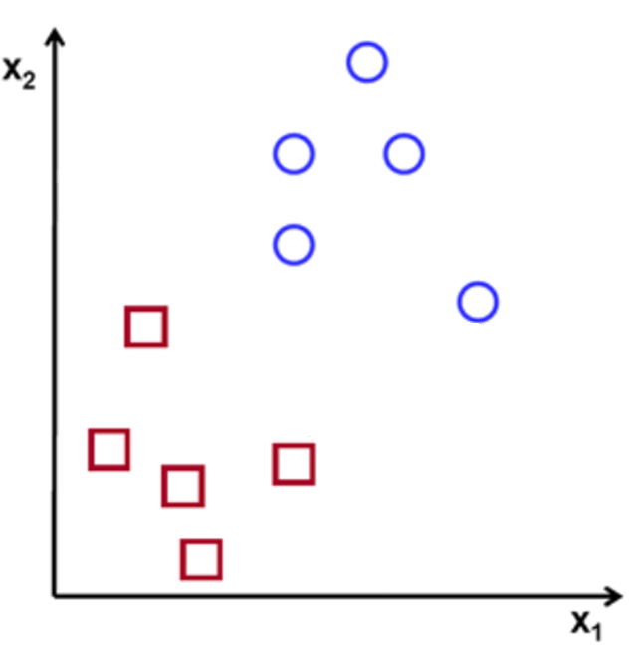
Visualicemos un problema binario de clasificación en 2D

Slide 5
¿Cómo podríamos separar estas clases usando una línea?

Slide 6
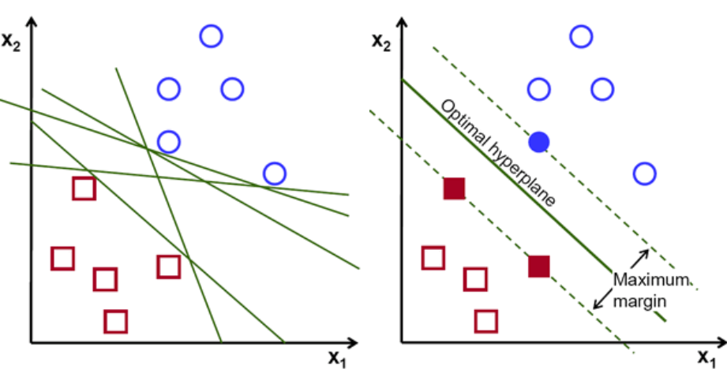
¿Cómo podríamos separar estas clases usando una línea?

Slide 7
¿Cuál de estas líneas es la mejor, y por qué?

Slide 8
El hiperplano óptimo es aquel que genera el máximo margen de separación entre las clases

Slide 9
Hagamos un breve repaso de álgebra lineal
¿Qué son vectores?
Norma de un vector, vectores unitarios
Suma y resta de vectores
¿Qué es el producto punto entre vectores, cómo se calcula y cómo se denota?
Vectores perpendiculares y producto punto.

Slide 10
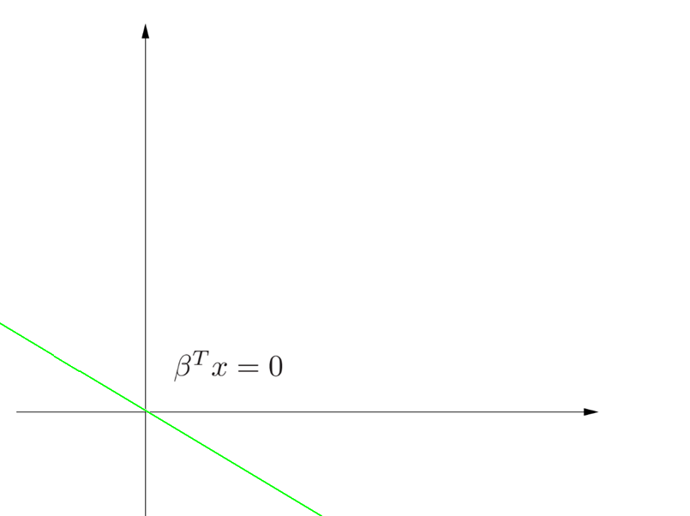
Construyamos una expresión para la distancia entre un punto y un plano

Slide 11
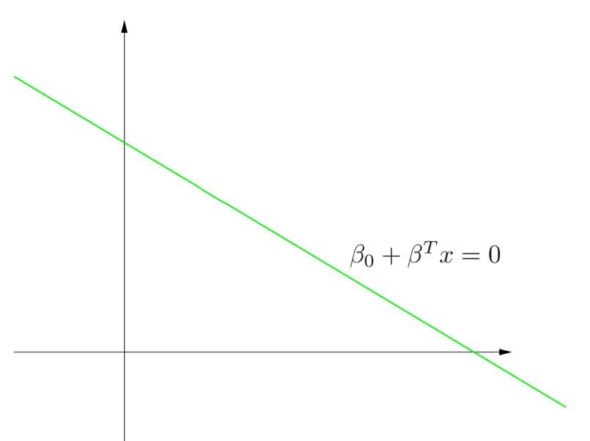
Construyamos una expresión para la distancia entre un punto y un plano

Slide 12
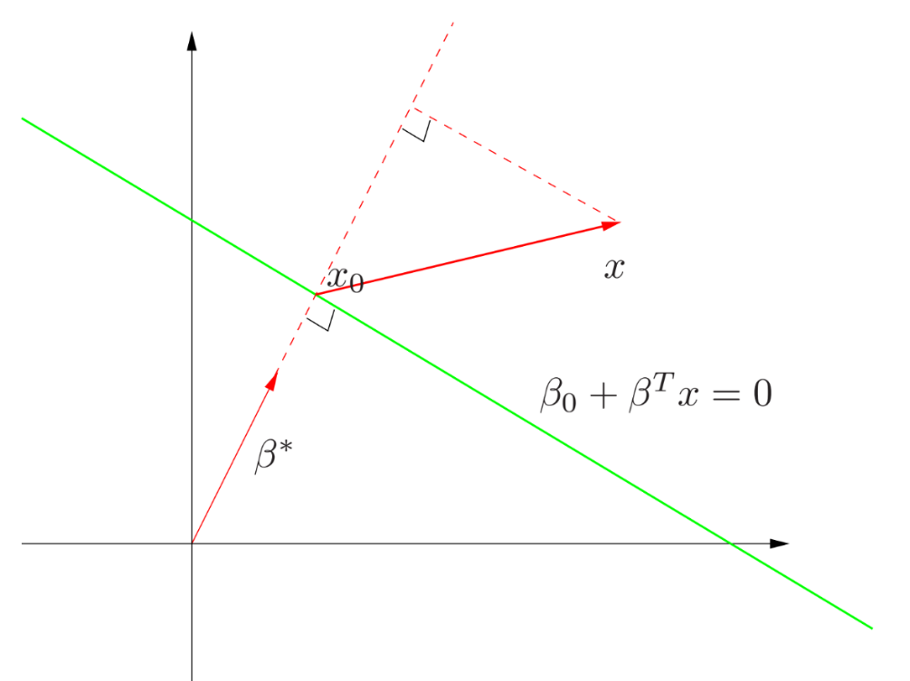
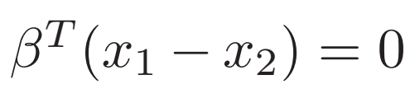

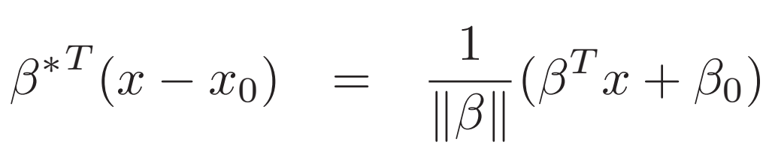
Construyamos una expresión para la distancia entre un punto y un plano
Para cualquier par de puntos x₁ y x₂ en el hiperplano, se cumple:
El vector unitario normal al hiperplano está dado por:
Para cualquier punto x, la distancia signada entre él y el hiperplano está dada por:

Slide 13
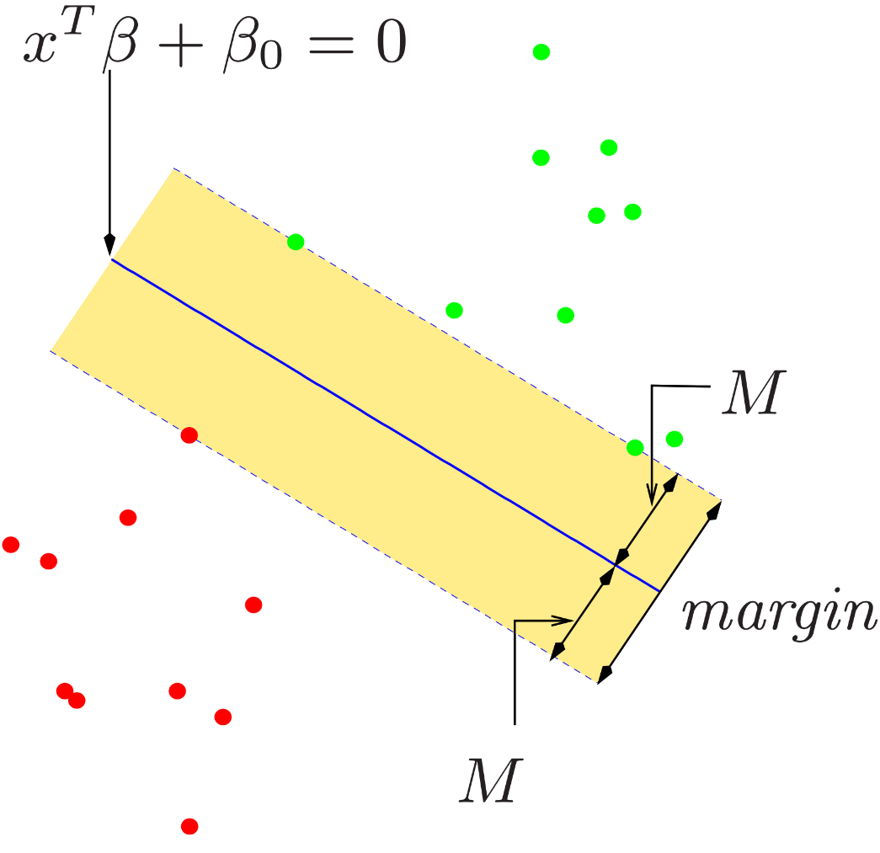
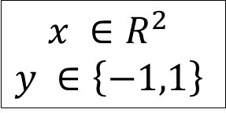

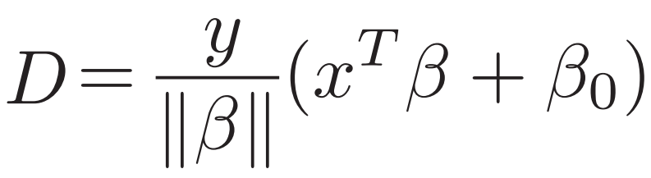
Distancia de un punto al hiperplano (margen) es la clave de los SVM

Slide 14

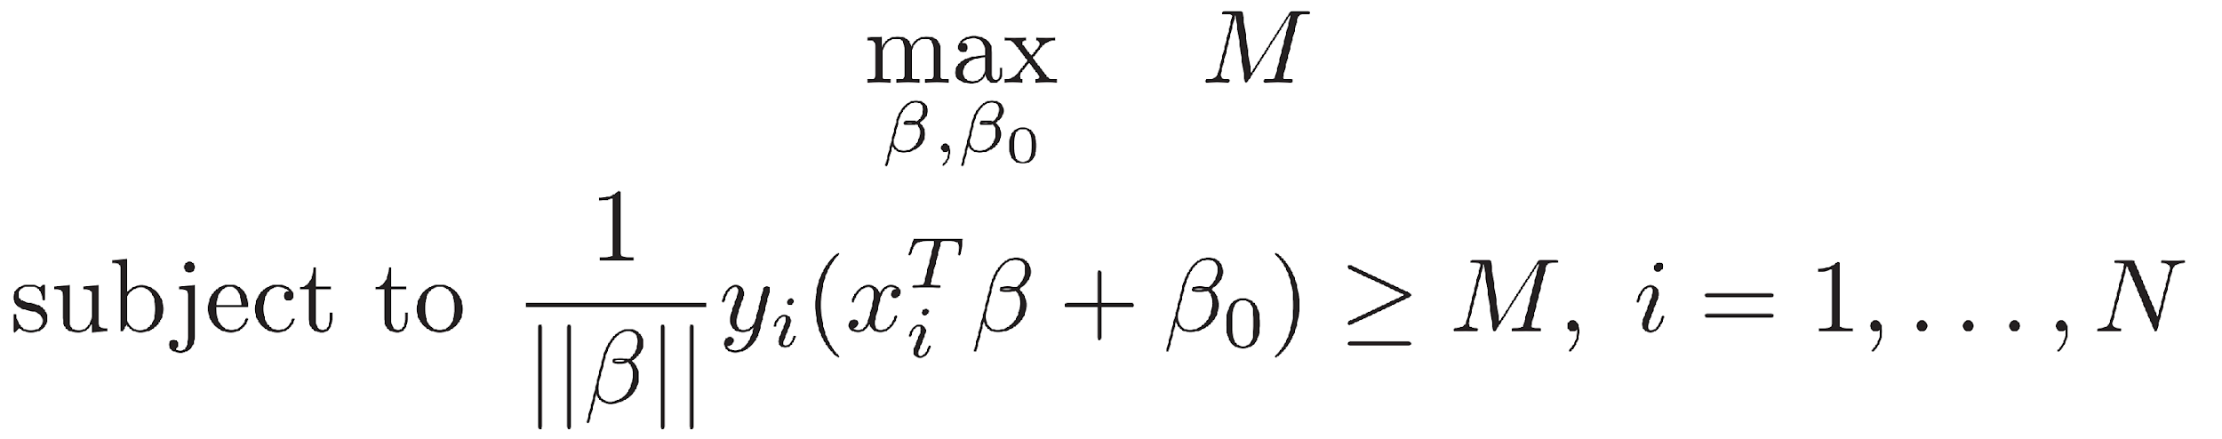
¿Cómo podemos plantear esto como un problema de optimización?

Slide 15
¿Cómo podemos plantear esto como un problema de optimización?

Slide 16
¿Cómo podemos plantear esto como un problema de optimización?

Slide 17
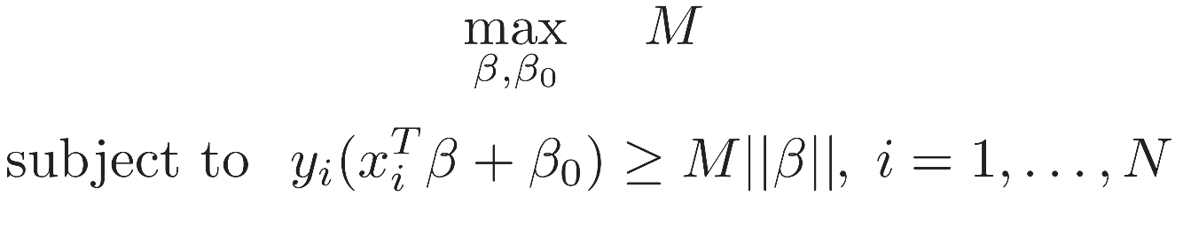
¿Cómo podemos plantear esto como un problema de optimización?

Slide 18
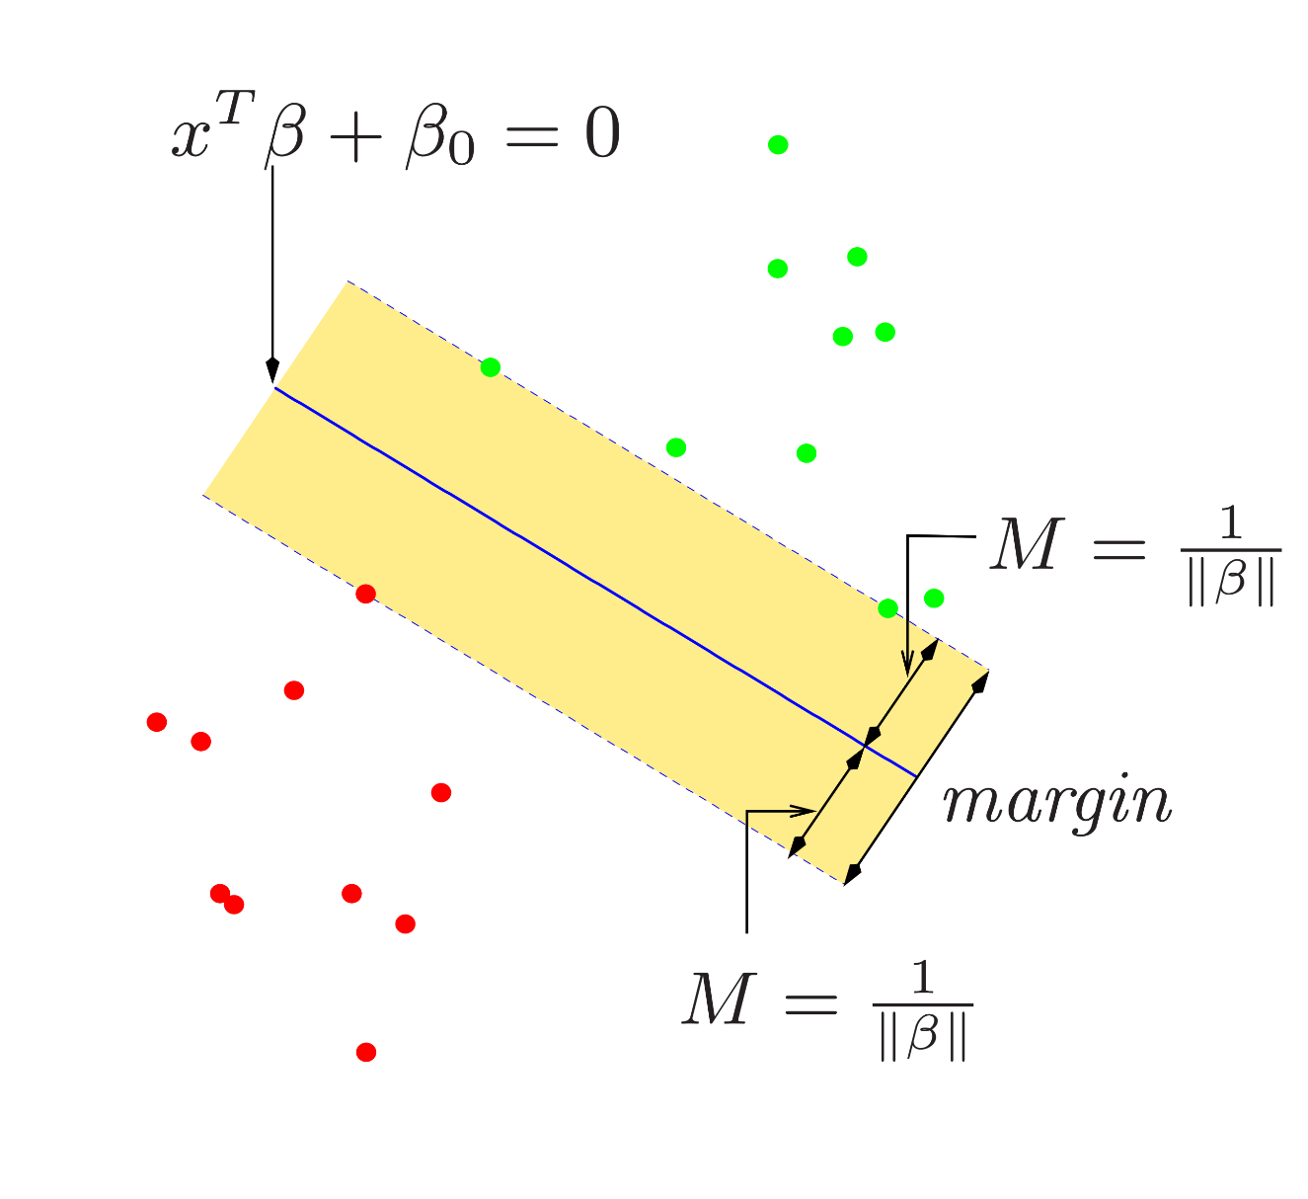
¿Cómo podemos plantear esto como un problema de optimización?

Slide 19
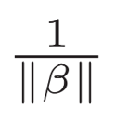
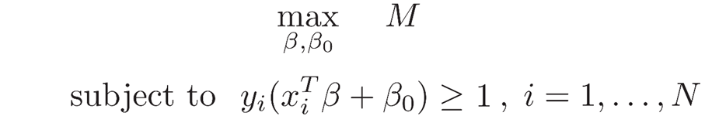
¿Cómo podemos plantear esto como un problema de optimización?

Slide 20
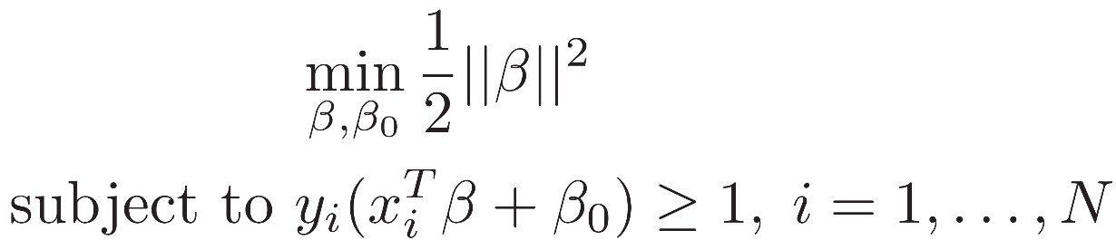
¿Cómo podemos plantear esto como un problema de optimización?

Slide 21

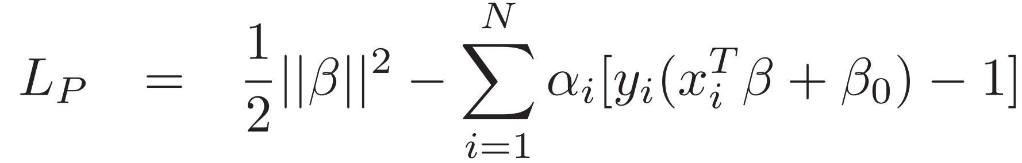
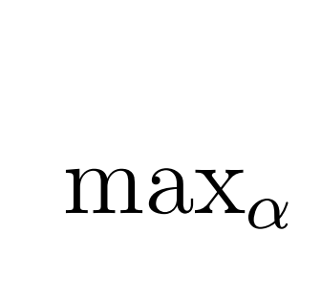
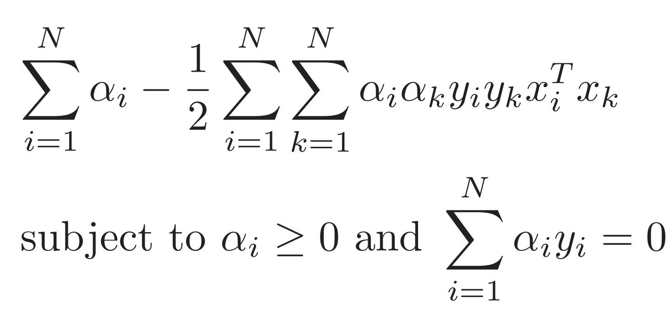
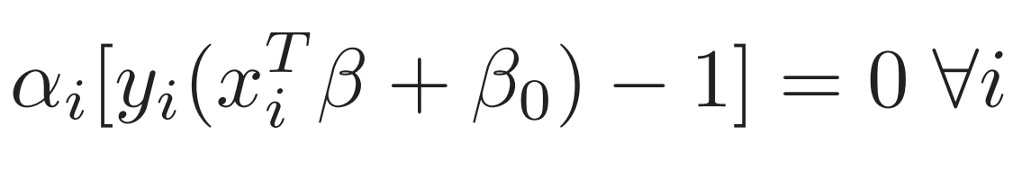
Veamos cómo podemos resolver este problema
Lagrangiano
Imponiendo las condiciones de KKT, más algo de álgebra

Slide 22
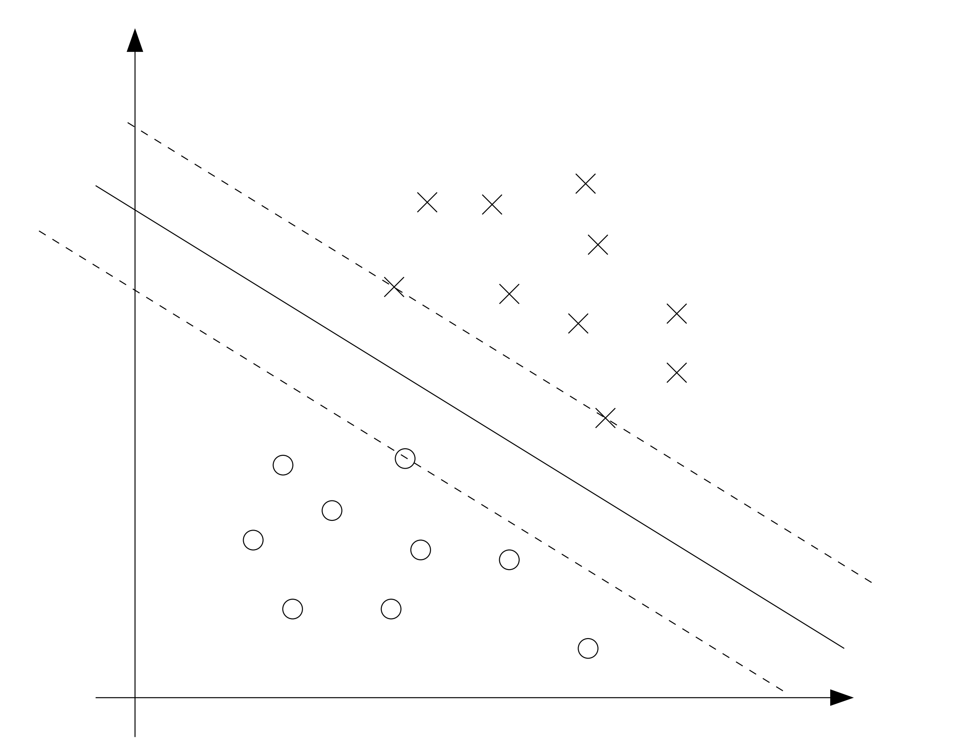
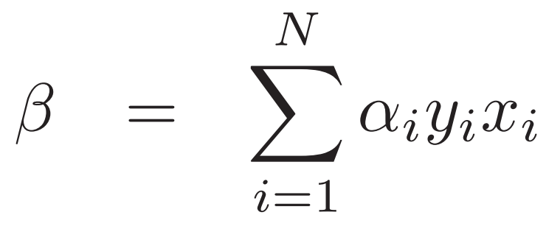
El problema dual, permite una interpretación más clara de los vectores de soporte

Slide 23
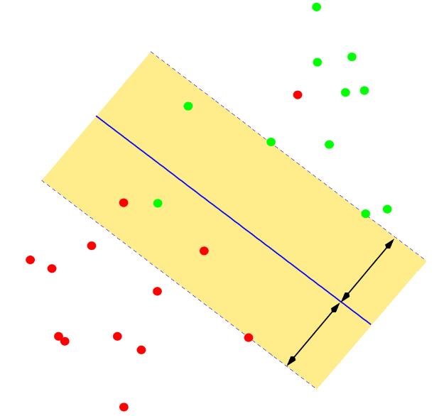
¿Qué pasa si hay puntos dentro del margen o no linealmente separables?

Slide 24
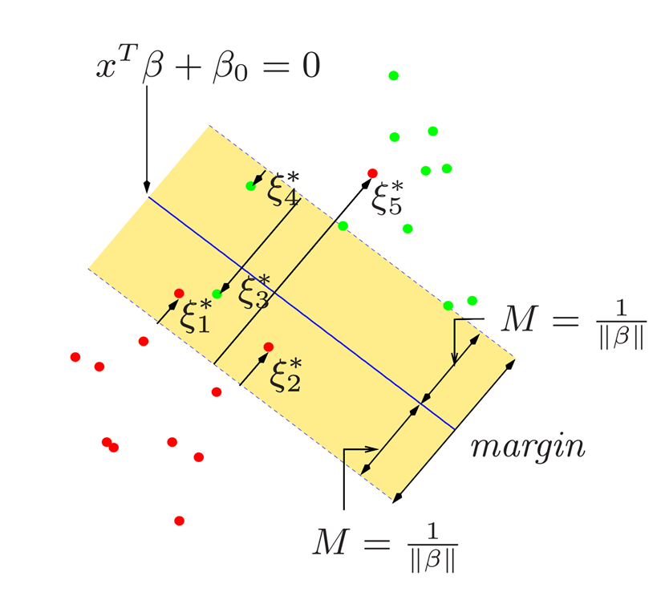
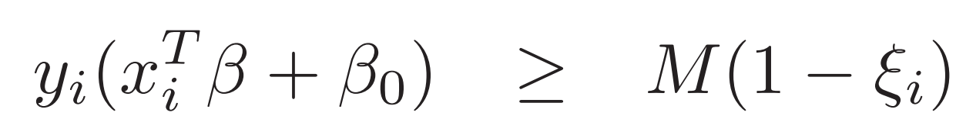

Soft-margin SVM

Slide 25

Soft-margin SVM

Slide 26
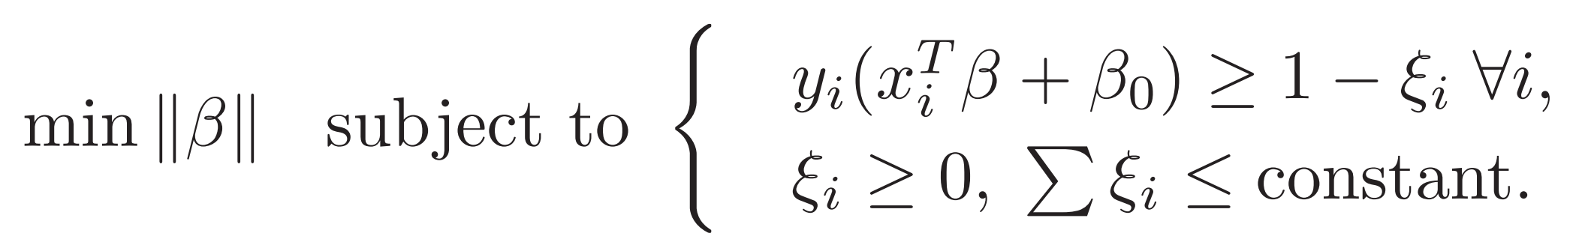
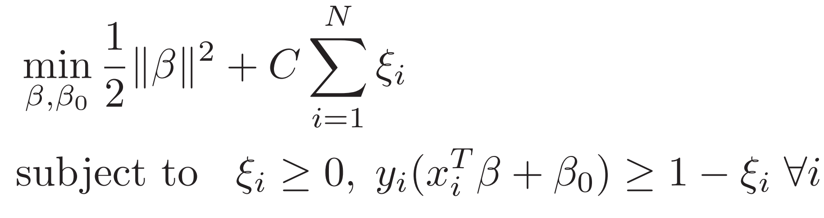
Soft-margin SVM

Slide 27
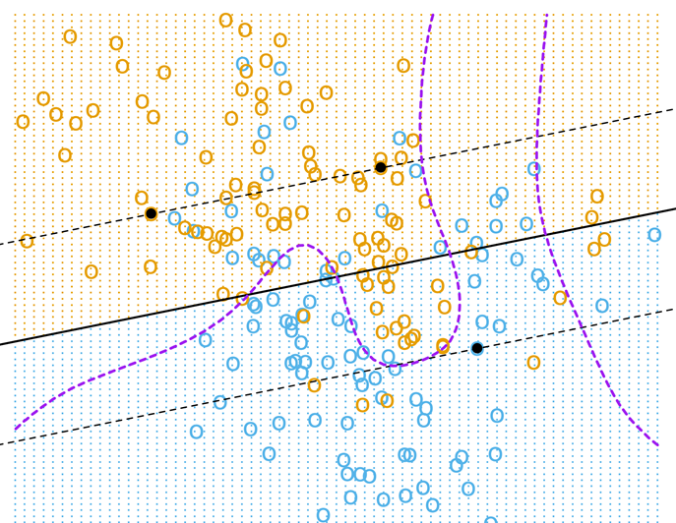
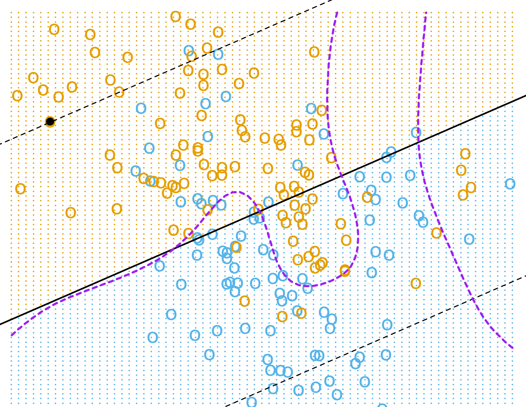
Soft-margin SVM
C = 1000
C = 0.01
¿Cuál de las dos soluciones tiene un mayor valor para la constante C?
¿Cómo puedo estimar el valor óptimo de C?

Slide 28

Vamos a Colab…

Slide 29
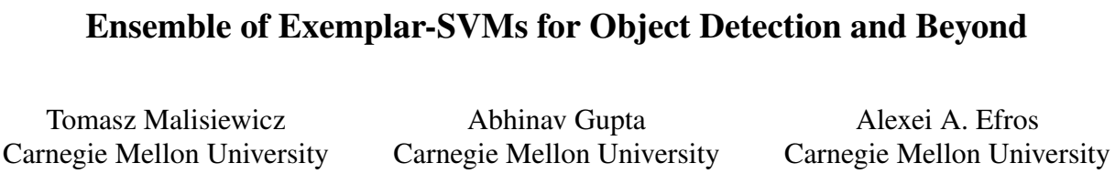
Veamos ahora un caso de estudio

Slide 30
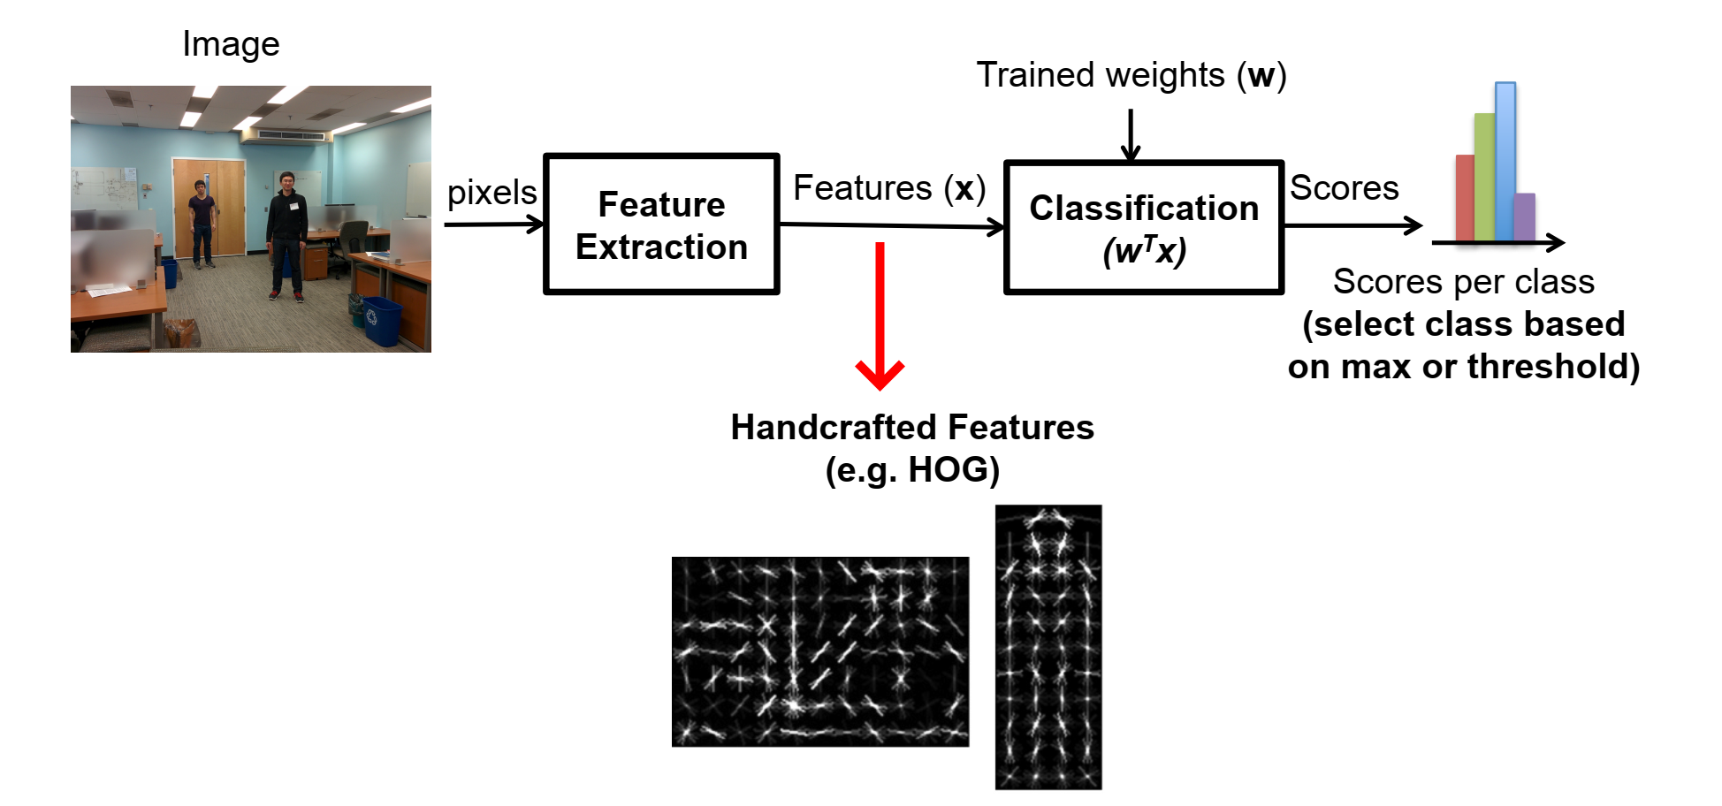

Slide 31
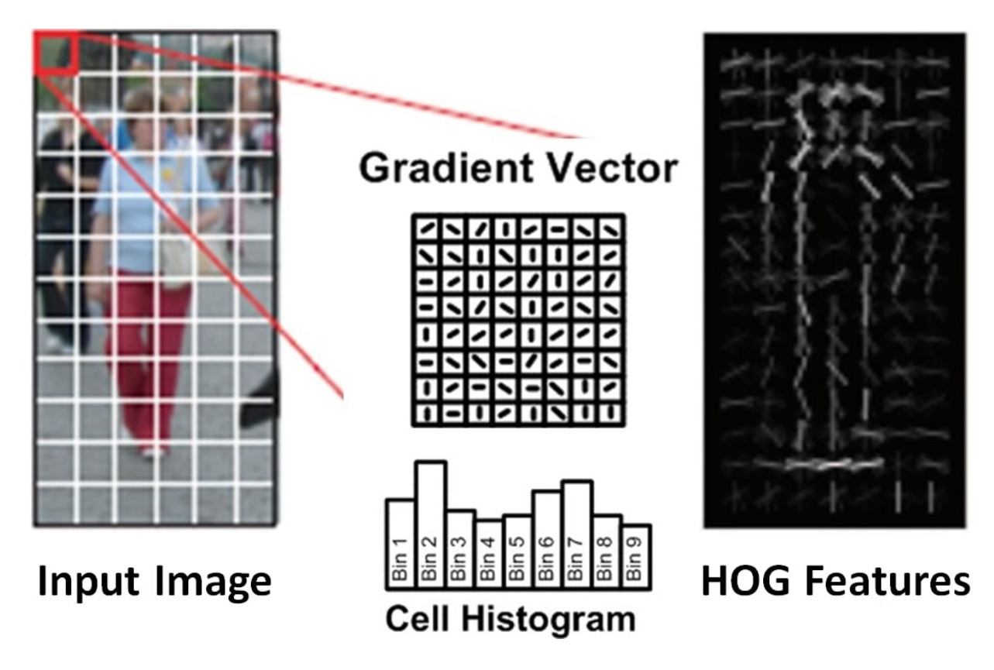

Slide 32
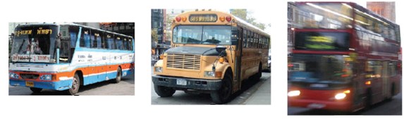

Slide 33
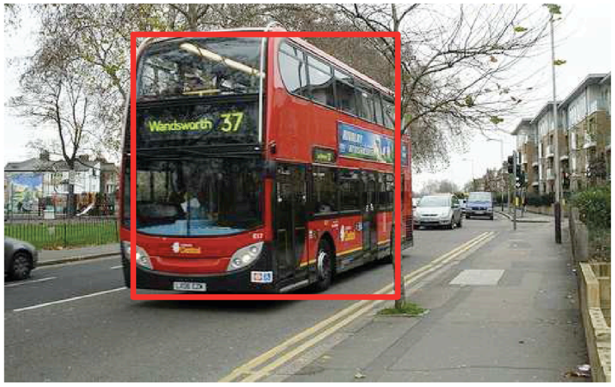
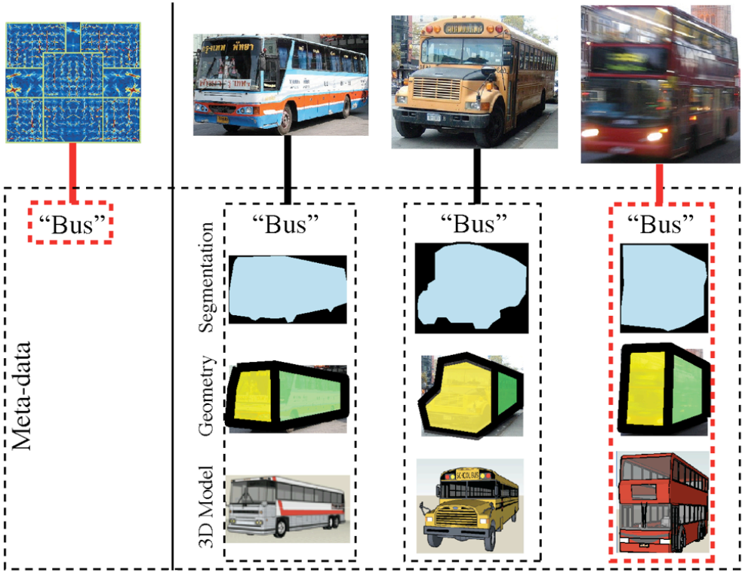

Slide 34
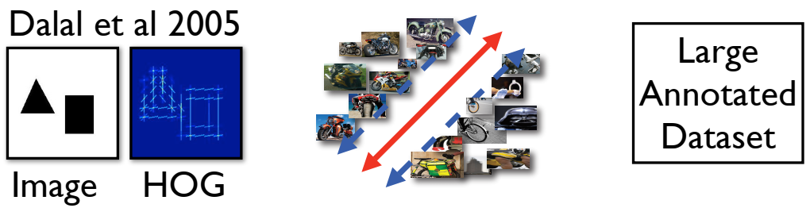

Slide 35
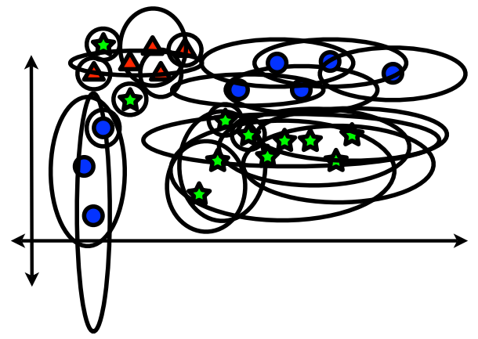
k-NN al rescate
Una opción es un mecanismo basado en vecino(s) cercano(s).
El problema es, como siempre, la métrica de distancia.
Una solución es que cada ejemplo tenga su propia métrica de distancia/similitud.

Slide 36
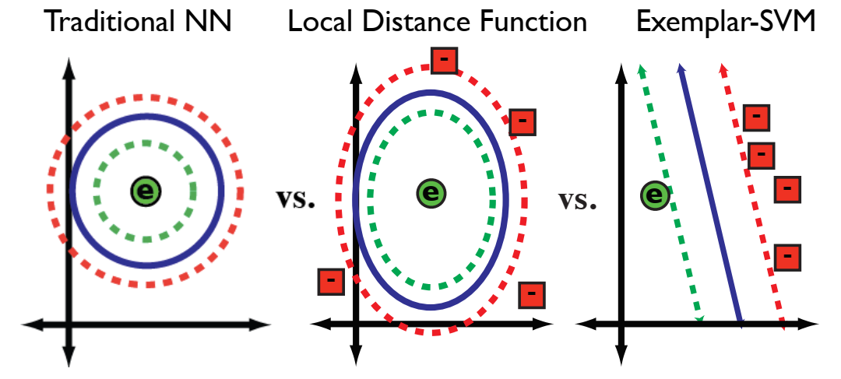
Exemplar-SVMs presentan grandes ventajas de eficiencia

Slide 37
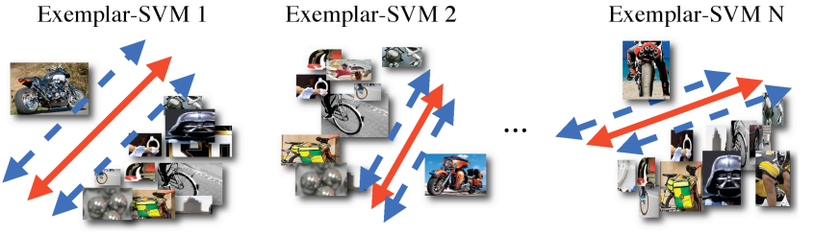
Formulación es extremadamente simple

Slide 38
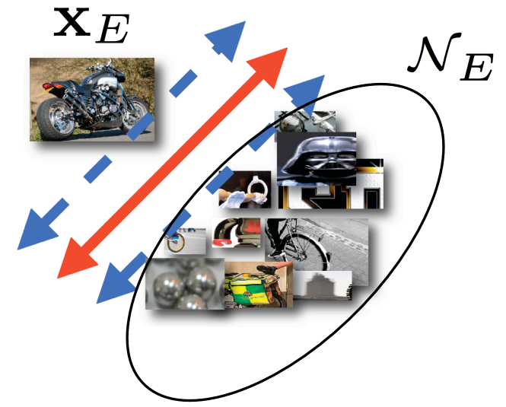
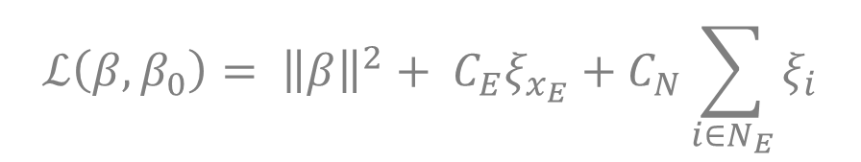
Formulación es extremadamente simple

Slide 39
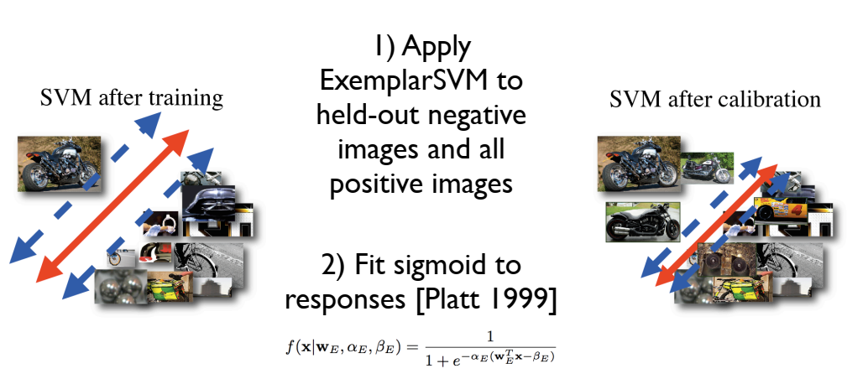
Formulación es extremadamente simple

Slide 40
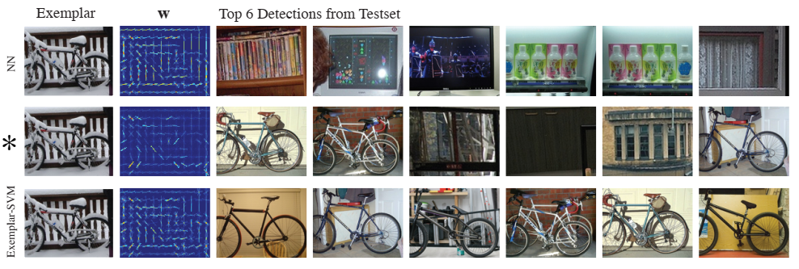
Resultados son sorprendentes

Slide 41
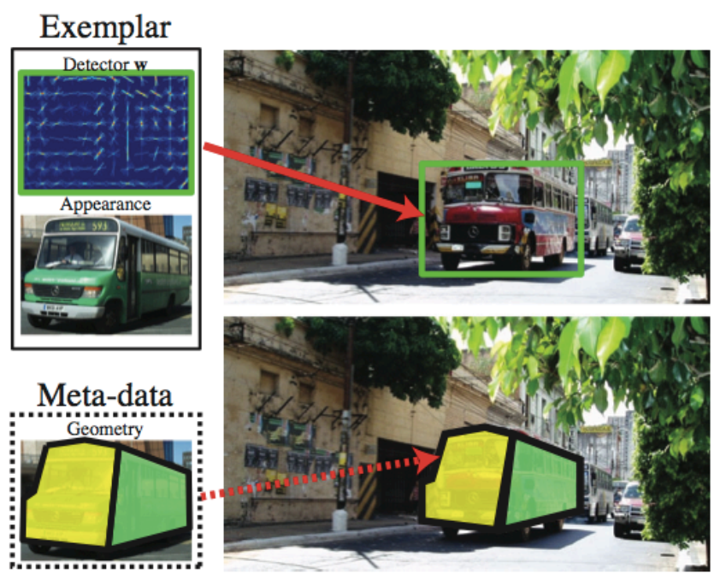
Resultados son sorprendentes

Slide 42
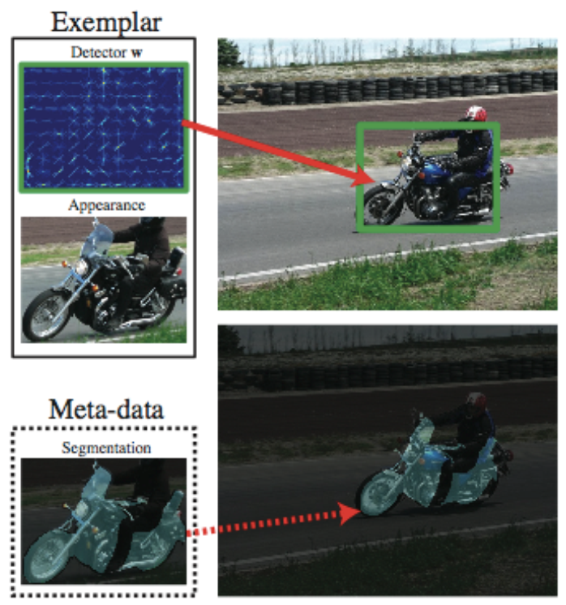
Resultados son sorprendentes

Slide 43
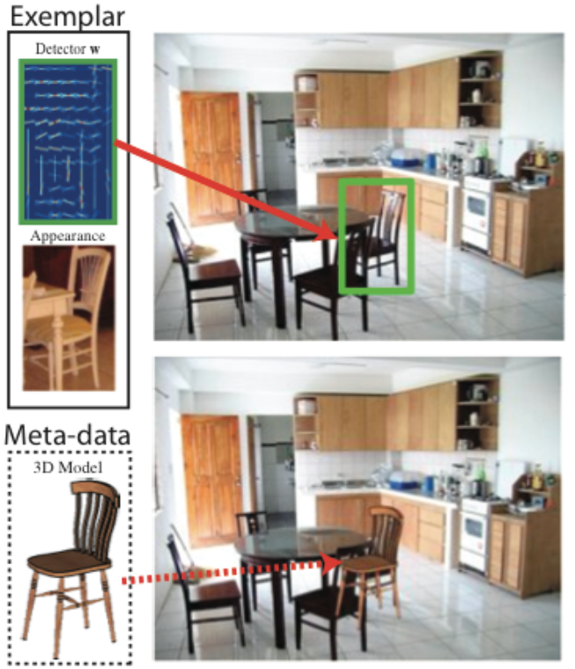
Resultados son sorprendentes

Slide 44
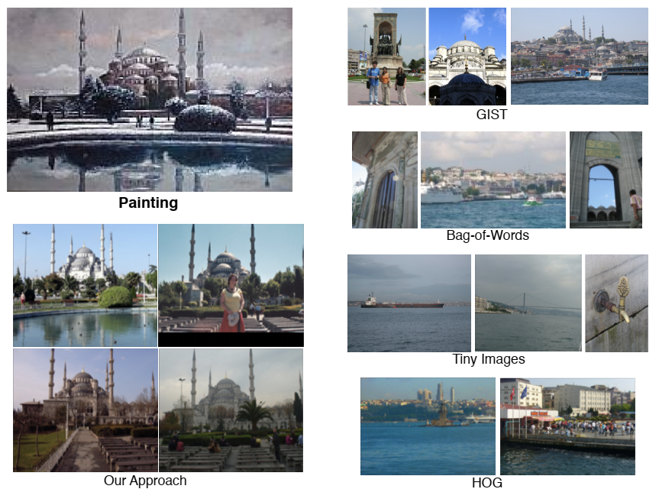
Resultados son sorprendentes

Slide 45
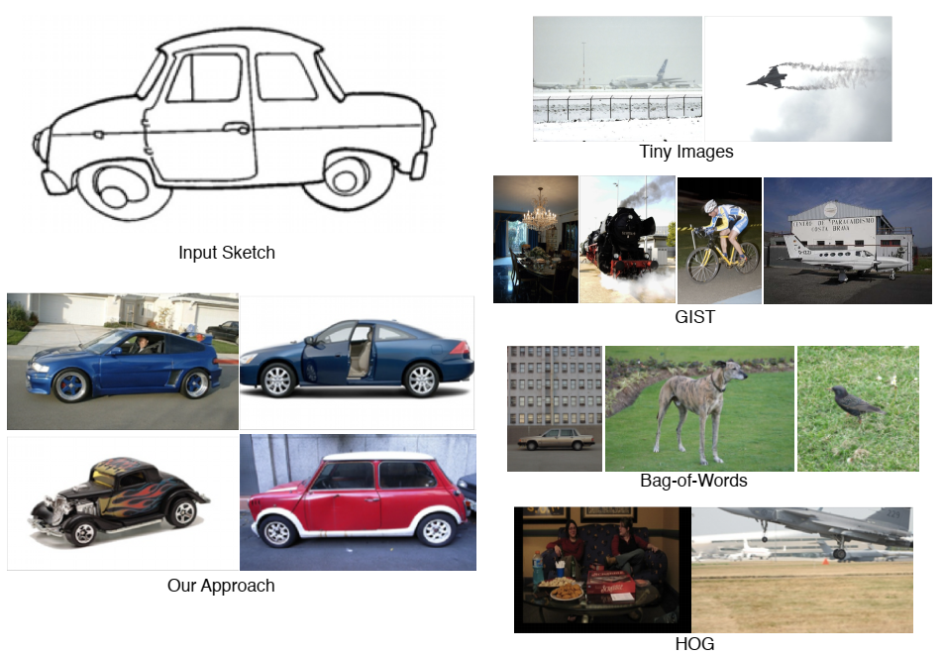
Resultados son sorprendentes

Slide 46
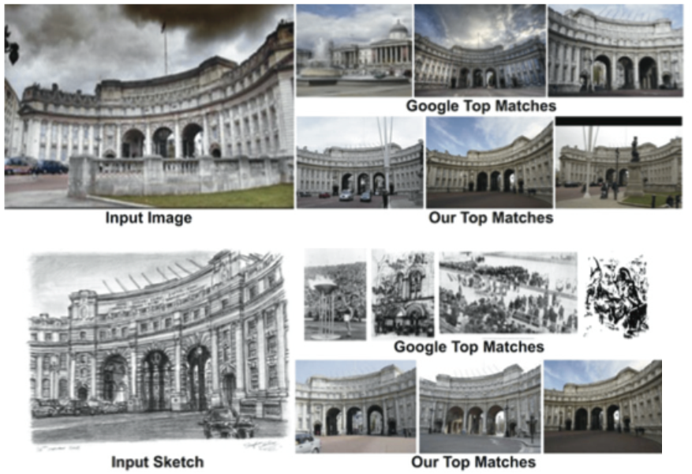
Resultados son sorprendentes

Slide 47
Cuáles son los conceptos centrales de la clase de hoy
Concepto de margen y su relación con la generalización.
Bases geométricas de SVM
Problema de aprendizaje como un problema de optimización, una característica de ML moderno.

Slide 48
Lecturas optativas de profundización
“The Elements of Statistical Learning”, de Hastie, Tibshirani y Friedman, secciones 4.5.2, 12.2: https://web.stanford.edu/~hastie/ElemStatLearn/
“Ensemble of Exemplar-SVMs for Object Detection and Beyond”, de T. Malisiewicz et al.: https://www.cs.cmu.edu/~tmalisie/projects/iccv11/exemplarsvm-iccv11.pdf

Slide 49
Pontificia Universidad Católica de Chile
Escuela de Ingeniería
Departamento de Ciencia de la Computación
Fundamentos de Machine Learning
Support Vector Machines (SVM o Máquinas de Vectores de Soporte)
Nicolás Alvarado
Dpto. Ciencia de la Computación

